Slide 1
我们知道导体中存在着可以自由移动的电荷，自由电荷的定向移动形成电流，那么是什么原因使电荷定向移动的呢?

Slide 2
11.5 电压

Slide 3
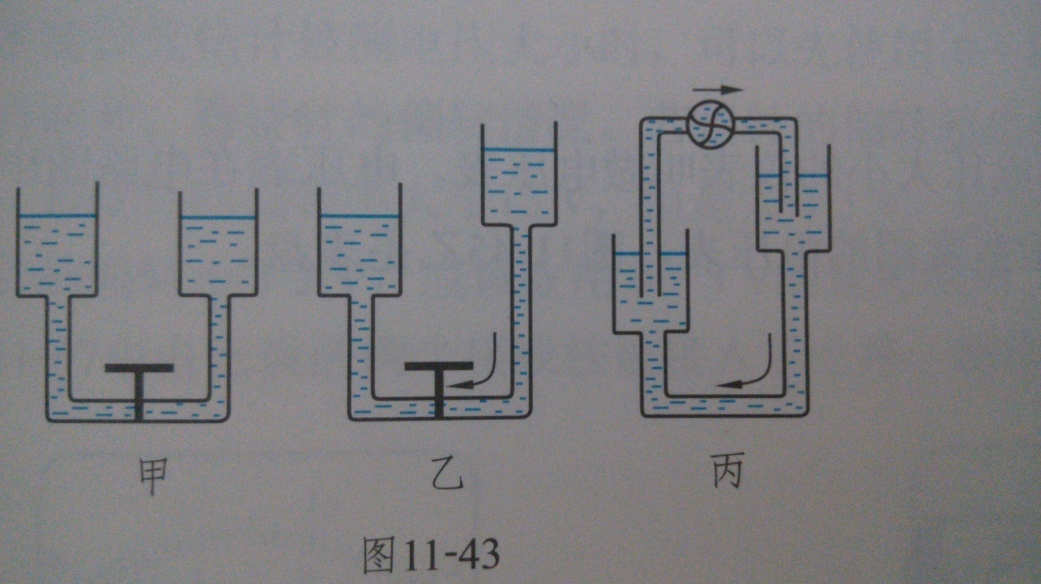
抽水机：提供水压的装置
观察与思考：
水压（水位差）是形成水流的原因
打开阀门后，管内的水是否流动？
怎样才能让水流动？
怎样才能让水流持续？

Slide 4
抽水机
_
类比：
+
S
小涡轮
L
阀门
提供
形成
抽水机 水压 水流
提供
形成
电 源 电压 电流

Slide 5
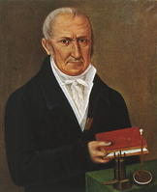
一、电压（U）
1. 电压是产生电流的原因，电源是提供电压的装置。
（电压使闭合电路中的自由电荷定向移动形成电流）
辨析：电路中有电压就一定有电流？
2．单位：
①国际单位：伏特（伏） V
②常用单位：kV 、mV、 μV
1kV=1000V 1V=1000mV 1mV=1000μV

Slide 6
比一比,赛一赛
1、256kV= V
2.56×10⁵
2、220mV= V
0.22
3、2.8×10⁴μV= mV
28

Slide 7
日常生活中常见的电压值
电视信号在天线上感应的电压 | 约0.1mV | 对人体安全的电压 | 不高于36V
维持人体生物电流的电压 | 约1mV | 家庭电路 | 220V
五号充电电池 | 1.2V | 无轨电车的电源 | 350V
电子手表用氧化银电池 | 1.5V | 电视机显像管的工作电压 | 10kV以上
干电池 | 1.5V | 发生闪电的云层间电压 | 可达10³kV
实验室用铅蓄电池 | 2.0V | 工厂动力用电 | 380V
手机电池 | 3.6~3.7V | 高压输电线路 | 50万伏即500kV

Slide 8
几种常见的电压值：
1.5V
一节干电池：
一个蓄电池： 家庭电路：
工厂动力用电：
对人体的安全电压：
2V
220V
380V
一般不高于36V

Slide 9
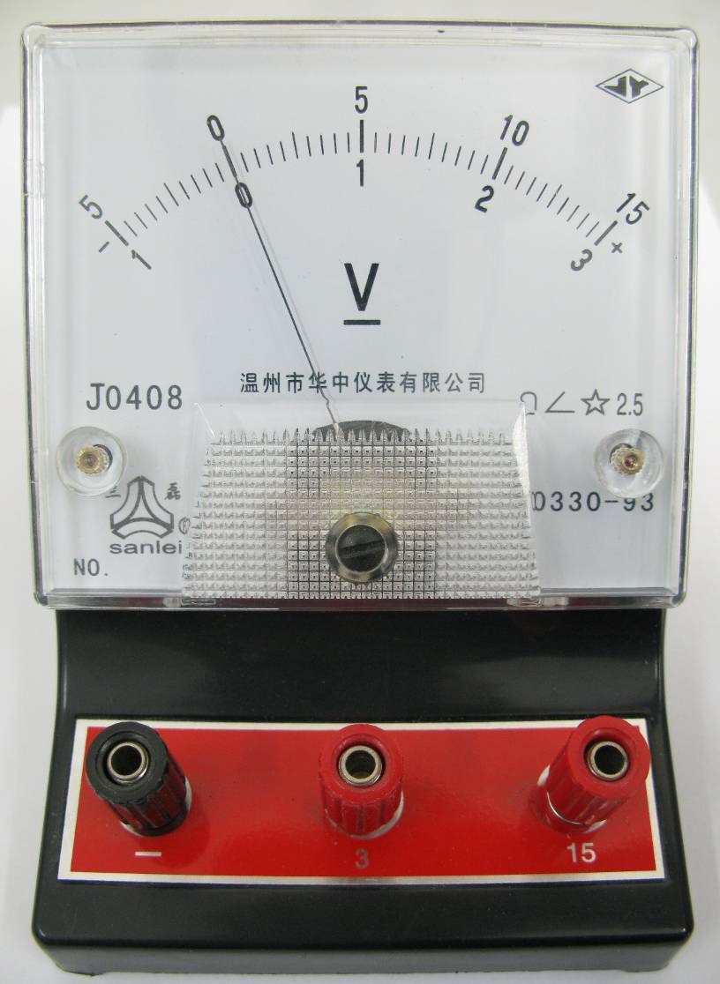
（2）两量程
（伏特表）
二、电压表
1、作用：测量电路中两点间电压大小的仪表
2、元件符号：
3、外部结构：
（1）V——此表为电压表，单位为伏特
0～15V 分度值0.5V
0～3V 分度值0.1V
（3）三个接线柱：“－”“3”“15”
（4）调零旋钮：调零

Slide 11
（4）选量程
4.电压表的正确使用：
（1）使用前：调零
（2）电压表并联在被测电路两端
（3）要使电流从电压表的正接线柱流入，负接线柱流出
可估测：直接选合适量程
不可估测：选大量程 试触法
（5）读数：视线与表盘垂直

Slide 12
电压表与电流表相同点：
1．使用前都要______。
2．使用时必须让电流从“_____”接线柱流入，从“_____”接线柱流出。
3．被测电流或电压的大小都不能超出电表的 。

Slide 13
电压表与电流表(不同点)
序号 | 电流表 | 电压表
1
串联在电路中
并联在电路两端
0～0.6A
0～3A
0～3V
0～15V
2
两个量程
两个量程
3
不能与电源直接相连
可以与电源直接相连

Slide 14
练习：
小丽按如图所示电路图连接实物图时，当连完最后一根导线时小灯泡发光，且电压表指针向左偏转，则这位同学在连接电路时出现哪些问题？
（1）连接电路时开关没断开
（2）电压表“+”、“－”接线柱接反了
纠正错误后，闭合开关，电压表指针迅速向右偏转且超出最大量程，
则出现的问题是：
如何纠正？
电压表量程选小了
换用大量程接线柱

Slide 15
练习：
1、判断下图所示的实物图中，电压表测的是谁的电压？
测量L₂的电压
测量L₁的电压

Slide 16
2、判断下图所示的电路图中，电压表测的是谁的电压？
V表测L₂两端电压
V₁表测电源电压
V₂表测L₁两端电压

Slide 17
3、在下图所示各电路图中的“ ”内填上合适的电表（电流表或电压表）
V
A
V
A
4、如图所示，甲、乙是电流表或电压表，当开关闭合后，要使两灯并联，甲表是 表，乙表是 表。
电压
电流

Slide 18
附加题
如图所示电路里，在圆圈上连接适当电表，若使灯L1与L2串联且能发光，则a为 表，
b为 表，c为 表。
使灯L1和L2并联且能发光，则a为 表，
b为 表，c为 表；
电压
电流
电压
电流
电压
电流

Slide 19
L₁
L₁
L₂
B
B
L₂
A
A
C
S
C
S
串联电路
并联电路
I_{A} ＝ I_{B}＝ I_{C}
I_{A} ＝ I_{B}＋ I_{C}
并联分流

Slide 20
三、探究串联电路的电压的关系
在下图中，两个灯泡是串联接入电路的。那么在电路中的L1两端电压 、L2两端的电压 与L1、L2两端的总电压 可能有什么样的关系？
AB
BC
AC
L
L
1
2
A
B
C
猜想与假设

Slide 21
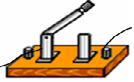


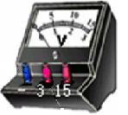
L
L
1
2
A
B
C
L1
L2

Slide 22
观测对象 |  | 灯泡L1两端的电压 | 灯泡L2两端的电压 | L1和L2两端的总电压
测量结果 | 第一次
 | 第二次
/V
/V
/V
AB
BC
AC
分析与论证
由数据我们可以看出：
串联电路两端总电压等于各用电器电路两端电压之和
=
+
AC
AB
BC

Slide 23
三、探究并联电路的电压的关系
在下图中，两个灯泡是并联接入电路的。那么在电路中的L1两端、L2两端的电压与L1、L2两端的总电压可能有什么样的关系？
L
1
L
2
猜想与假设
……

Slide 24
L
1
L
L1
2
L2

Slide 25
观测对象 |  | 灯泡L1两端的电压 | 灯泡L2两端的电压 | L1和L2两端的总电压
测量结果 | 第一次
 | 第二次
/V
/V
/V
1
2
分析与论证
由数据我们可以看出：
并联电路两端总电压等于各支路两端的电压
=
=
1
2

Slide 26
总结：串、并联电路中电压的关系
U₁
U₂
串联分压
1．串联电路：
总电压等于各个用电器两端电压之和
U＝ U₁＋ U₂
2．并联电路：
总电压等于各支路两端电压
U＝ U₁＝ U₂
L₁
L₂
S
U
U₁
L₁
U₂
L₂
S
U

Slide 27
下列各图中电压表分别测量的是哪两端电压？
S
S
S
L₁
L₂
L₁
L₂
L₁
L₂
V
V
V
A
B
C
L₁ 两端电压
L₂ 两端电压
L₁ 、L₂两端总电压
S
L₃
V
如果电压表两节点间既有电源又有用电器，则电压表所测为该部分以外的电压
V
L₁
L₂
×
L₃
S
S
L₁
L₂
L₁
L₂
V
D
E
F
√
L₁ 、L₂两端总电压
L₁ 、L₂两端总电压
L₁ 、L₂两端总电压

Slide 28
课堂小结
1. 电压：是电路中形成电流的原因。
2. 电压表
3. 探究串、并联电路电压的关系：
在串联电路中，电路的总电压等于各个用电器电压之和。
U= U₁+U₂+U₃+…
在并联电路中，各用电器两端的电压都相等，都等于电源电压。
U= U₁=U₂=U₃=…

